Slide 1
Mariachiara Rossi
SINTESI DELL’ANALISI E DEI RISULTATI DELLO STRUMENTO SADI
Strumento di Autovalutazione della Didattica Inclusiva
Collegio Gallio - Como

Slide 2
UNA SCELTA CONDIVISA
Prima di sperimentare lo strumento di autovalutazione SADI abbiamo presentato il Progetto in un Collegio Docenti di Istituto

Slide 3
PERCHÈ FARE INCLUSIONE?
Ogni docente è invitato a riflettere sulle proprie motivazioni

Slide 4
PRESUPPOSTI TEORICI
LE RADICI DELLA SCUOLA: educare nella consapevolezza dei bisogni di ciascun alunno
DISABILITY STUDIES ITALY: visione della disabilità non più legata solo alla dimensione di tipo individuale strettamente medica ma inserita in un orizzonte più ampio di tipo sociale e culturale
INDICAZIONI MINISTERIALI: DECRETO MINISTERIALE 27/12/2012 - CIRCOLARE MINISTERIALE n. 8 6703/2013 il concetto di Inclusione si applica a tutti gli alunni, come garanzia diffusa e stabile di poter partecipare alla vita scolastica e di raggiungere il massimo possibile in termini di apprendimento e partecipazione

Slide 5
OBIETTIVI
Scopo primario del Progetto è creare nella scuola un clima inclusivo formando i docenti a buone prassi di inclusione
Analizzare e tenere continuamente monitorato il livello di inclusione della scuola tramite strumenti specifici (SADI)
Apportare cambiamenti verso una didattica e un clima della scuola il più possibile inclusivi sulla base delle analisi effettuate
Mantenere una formazione continua degli insegnanti
Contribuire alla ricerca tramite la metodologia di “ricerca-azione”

Slide 6
I NUMERI
L’analisi ha coinvolto 70 Docenti e 550 alunni distribuiti su 4 ordini di scuola
Scuola dell’Infanzia
Scuola Primaria
Scuola Secondaria di Primo Grado
Scuola Secondaria di secondo Grado

Slide 7
PERSONE-CHIAVE
Coordinatore del Progetto: Referente per l’Inclusione di Istituto
n° 1 maestra scuola dell’infanzia
n° 2 maestre curricolari (insegnante prevalente) + n° 1 maestra di sostegno scuola primaria
n° 3 docenti (lettere e lingua spagnola) + n° 1 docente sostegno scuola secondaria di primo grado
n° 3 docenti (lettere, greco, matematica e fisica) scuola secondaria di secondo grado

Slide 8
COORDINATORE DEL PROGETTO
Coordinatore del Progetto è il Referente di Istituto per l’Inclusione
Impostazione teorica
Pianificazione concreta dei differenti livelli di azione e di tempi del Progetto

Slide 9
L’INCLUSIONE È RESPONSABILITÀ DI TUTTI
Evitare il rischio che il Coordinatore assuma un ruolo di delega rispetto agli ambiti di Inclusione con la conseguente deresponsabilizzazione dei docenti
L’Inclusione nella scuola è responsabilità di tutti:
famiglie, alunni, personale docente e non docente

Slide 10
SPERIMENTAZIONE DEL SADI
SCUOLE SECONDARIE DI SECONDO GRADO
Liceo Classico
Liceo Linguistico
Liceo Scientifico

Slide 11
METODOLOGIA

Slide 12
DIFFICOLTÀ NELL’APPLICAZIONE
Resistenza dei docenti al cambiamento verso l’Inclusione
Alcuni docenti hanno vissuto il suggerimento di nuove modalità didattiche improntate all’Inclusione come una critica rispetto alle modalità utilizzate fino ad ora.
Rigidi e sicuri nelle procedure fatte proprie da anni hanno guardato alle nuove proposte con sospetto

Slide 13
COME È STATA AFFRONTATA LA DIFFICOLTÀ
Intervenendo sulla relazione creando un clima di fiducia e rispetto tra i docenti favorevoli all’applicazione di nuove procedure didattiche inclusive e i docenti resistenti e mostrando loro gli esiti positivi dell’applicazione di alcune buone prassi inclusive
Questo atteggiamento di collaborazione ha permesso un’apertura e un iniziale accostamento alla cultura inclusiva sul quale si sta intervenendo ancora

Slide 14
TEMPI
STEP 1
Collegio docenti di Istituto in cui sono state spiegate, discusse e condivise le linee guida del Progetto e lo strumento SADI. In questa sede sono stati scelti, su base volontaria, i docenti rappresentanti il proprio settore
STEP 2
Il Referente d’Istituto per l’Inclusione ha coordinato le varie azioni nei tempi e nei modi incaricando ogni docente rappresentante per settore di raccogliere i dati nei singoli Consigli di Classe. A scadenze precise, il rappresentante consegnava al Referente le osservazioni raccolte e valutate in griglie di osservazione. Il Referente si è occupato dell’interpretazione e rielaborazione degli elementi raccolti

Slide 15
TEMPI
STEP 3
In base ai dati raccolti dall’analisi, sono stati messi in evidenza i punti di forza e i punti di debolezza delle pratiche inclusive presenti nelle Secondarie di Secondo Grado nonché i possibili interventi emersi dal SADI per un miglioramento delle pratiche inclusive
Allo stato attuale della sperimentazione i risultati, sempre con la stessa metodologia, sono arrivati ai singoli Consigli di Classe che stanno scegliendo per settore gli interventi ritenuti più urgenti ai fini dell’inclusione per il seguente a.s. 2015/16

Slide 16
VALUTAZIONE
È prevista una nuova somministrazione del SADI nel mese di Aprile 2016 per valutare eventuali cambiamenti maturati dall’applicazione degli interventi ritenuti più urgenti ai fini dell’Inclusione

Slide 17
VANTAGGI
Questa strategia metodologica si è rivelata nel corso del Progetto efficace per due motivi:
la COMUNICAZIONE: il rappresentante raggiunge capillarmente ogni singolo docente tramite i Consigli di Classe e le informazioni sono continuamente aggiornate. Nessuno è rimasto escluso dal progetto e il coinvolgimento è stato totale dando a tutti la possibilità di esprimere il proprio parere
la RELAZIONE: il fatto che fosse un collega a trasmettere gli aggiornamenti sul Progetto è stato un aspetto positivo anche dal punto di vista relazionale: le decisioni non sono state imposte dall’alto ma frutto di una condivisione comune

Slide 18
PRIMO IMPATTO
Aumento della consapevolezza da parte dei docenti di cosa si intende per Inclusione
Condivisione fra docenti dello stesso clima culturale in riferimento all’Inclusione
Maggiore coesione tra docenti
Costituzione del Gruppo di mutuo-aiuto Genitori alunni con Bisogni Educativi Speciali (BES)
Maggiore collaborazione tra alunni
A livello didattico sperimentazione di nuove ed efficaci prassi inclusive e apertura ad argomenti universali (eco sostenibilità, differenze culturali, cittadinanza, ecc.)
Contributo alla ricerca

Slide 19
ESITO GENERALE
PUNTO DI FORZA
Il clima della scuola si presta alla possibilità di formare i docenti ad agire secondo prassi di insegnamento più inclusive
Sono presenti buone pratiche didattiche inclusive

Slide 20
ESITO GENERALE
PUNTO DI DEBOLEZZA
L’applicazione di buone prassi inclusive è lasciata alla volontà e alla scelta del singolo docente
Mancano procedure condivise a livello collegiale

Slide 21
ESITO GENERALE
Occorre intervenire a livello globale coinvolgendo l’intero corpo docente in un lento ma progressivo cambiamento culturale e metodologico verso una scuola più inclusiva
Le azioni inclusive devono essere sistematizzate in documenti e prassi oggettivamente verificabili e condivise da tutti come scelta comune
Condivise e non imposte

Slide 22
ESITI SPECIFICI
Il SADI ha evidenziato le seguenti aree critiche nella sezione relativa alla DIDATTICA

Slide 23
PROGETTAZIONE
È carente una condivisione collegiale delle scelte e delle procedure
Gli alunni non vengono coinvolti nei processi di autovalutazione e più in generale nella consapevolezza del loro percorso di apprendimento
Sono assenti riferimenti specifici a pratiche di inclusione
Manca una adeguata documentazione in cui siano raccolte le esperienze di inclusione già sperimentate

Slide 24
SOSTEGNI E LAVORO IN GRUPPO
ASPETTO CRITICO
Le pratiche di Cooperative Learning non sono presenti in maniera costante e strutturata ma in modo scostante e casuale

Slide 25
METODOLOGIE E ATTIVITÀ IN CLASSE
ASPETTI CRITICI
Mancanza del coinvolgimento degli alunni nella scelta di metodologie didattiche più adeguate
Le metodologie appaiono standard, rigide, applicate all’intero gruppo classe, spesso non tenendo in considerazione le peculiarità di ciascun alunno

Slide 26
VALUTAZIONE
ASPETTI CRITICI
Le modalità didattiche di valutazione non sono sufficientemente condivise tra i docenti
Non sempre sono adeguate nel rispondere a “valutazioni personalizzate”, con verifiche pensate a differenti livelli di complessità per rispondere alle esigenze di ciascun alunno

Slide 27
PROSSIMI STEP
Durante il seguente anno scolastico:
Presenza del Referente di Istituto per l’Inclusione quale figura coordinante le varie azioni di inclusione nei modi e nei tempi
Formazione costante dei docenti
Counseling costante interno del Referente d’Istituto per l’Inclusione per il monitoraggio delle azioni inclusive in via di sperimentazione nelle classi
Monitoraggio degli interventi in atto
Autovalutazione continua tramite un aggiornamento del SADI che verrà riproposto con la metodologia indicata nella seconda parte dell’anno per verificare i cambiamenti
Sperimentazione di nuove prassi suggerite dall’analisi con il SADI

Slide 28
INTERVENTI IN PROGRAMMA
Dei suggerimenti emersi dal SADI ogni singolo Consiglio di classe sta scegliendo uno/due interventi da sviluppare durante il seguente anno scolastico

Slide 29
AZIONI EMERSE DALL’ANALISI
Formazione costante e monitoraggio degli interventi con docente esterno specializzato sui temi dell’inclusione
Utilizzo di un nuovo modello di PDP per l’inclusione degli alunni BES
Coinvolgimento degli alunni nella stesura del PDP
Azioni di autovalutazione degli alunni: riflessione metacognitiva sul proprio percorso
Azioni di autovalutazione metacognitiva sul gruppo classe
Stesura di protocolli condivisi dai docenti in cui vengono raccolte le modalità personalizzate di strategie didattiche, valutazione e assegnazione dei compiti domestici
Inserire nella programmazione una parte in cui esplicitare le metodologie inclusive
Diario di classe per gli insegnanti: presente in sala insegnanti
Cena di accoglienza per i nuovi insegnanti
Favorire attività che sviluppino il senso di appartenenza di ciascun alunno alla scuola e in particolare alla vita di classe (utile la strategia degli incarichi)
Stabilire procedure condivise per l’utilizzo di metodologie didattiche inclusive che favoriscano la partecipazione di tutti
Prevedere attività di cooperative learning e/o di tutor e/o gruppi di discussione da inserire nell’orario settimanale delle classi da integrare con quelle già presenti
A fine anno scolastico riproporre il SADI per valutare eventuali cambiamenti

Slide 30
SUGGERIMENTI E CONCLUSIONI
Alla luce della nostra esperienza, ci sembra corretto fornire i seguenti consigli alle scuole che desiderano applicare il SADI come strumento di autovalutazione della Didattica Inclusiva

Slide 31
ESSENZIALE È
Fare riferimento e inserirsi in una chiara cornice teorica-culturale sull’Inclusione
Prima di iniziare, interrogarsi su quali aspetti di Inclusione siano prioritari per la propria scuola e con quali modalità li si potrebbero sviluppare
Pianificare i tempi e i modi del Progetto nel quale è essenziale nominare una figura principale di coordinamento con adeguate competenze (nel nostro caso il Referente d’Istituto per l’Inclusione) e un gruppo di lavoro in cui siano presenti tutte le rappresentanze dei vari ambiti della scuola
Se possibile unirsi a reti di scuole che stanno sperimentando lo stesso percorso e/o a gruppi di ricerca

Slide 32
IL CORRETTO ATTEGGIAMENTO
Un atteggiamento di apertura, condivisione e collaborazione nonché di coinvolgimento di tutte le figure presenti nella scuola, presupposto necessario per costruire un autentico clima inclusivo, come più volte specificato

Slide 33
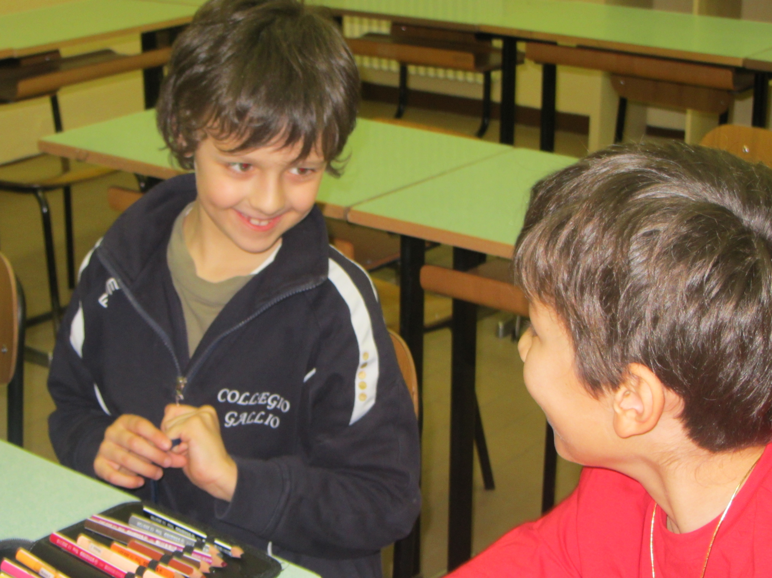
GRAZIE PER L’ATTENZIONE
Non insegno mai nulla ai miei allievi. Cerco solo di metterli in condizioni di poter imparare. Albert Einstein

Slide 34
BIBLIOGRAFIA
SADI Strumento di Autovalutazione della Didattica Inclusiva nelle classi, Professor Roberto Medeghini, 2015
Roberto Medeghini, Simona D'Alessio, Angelo Marra, Giuseppe Vadalà, Enrico Valtellina, Disability Studies, Emancipazione, inclusione scolastica e sociale, cittadinanza, ed. Erickson, 2013
Padre Carlo Pellegrini, Vita di San Girolamo Emiliani http://www.preghiereagesuemaria.it/santiebeati/san%20gerolamo%20giuliani.htm
DECRETO MINISTERIALE 27/12/2012 - CIRCOLARE MINISTERIALE n. 8 6703/2013

